Slide 1
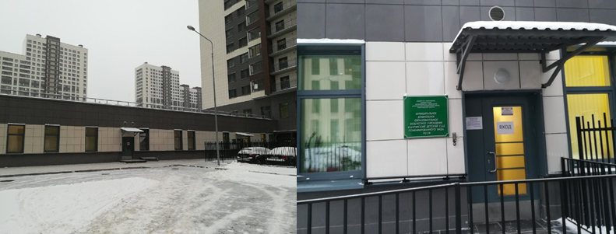
Муниципальное дошкольное образовательное бюджетное учреждение "Муринский детский сад комбинированного вида № 3“
г. Мурино

Slide 2
Наши мероприятия за Январь месяц

Slide 3
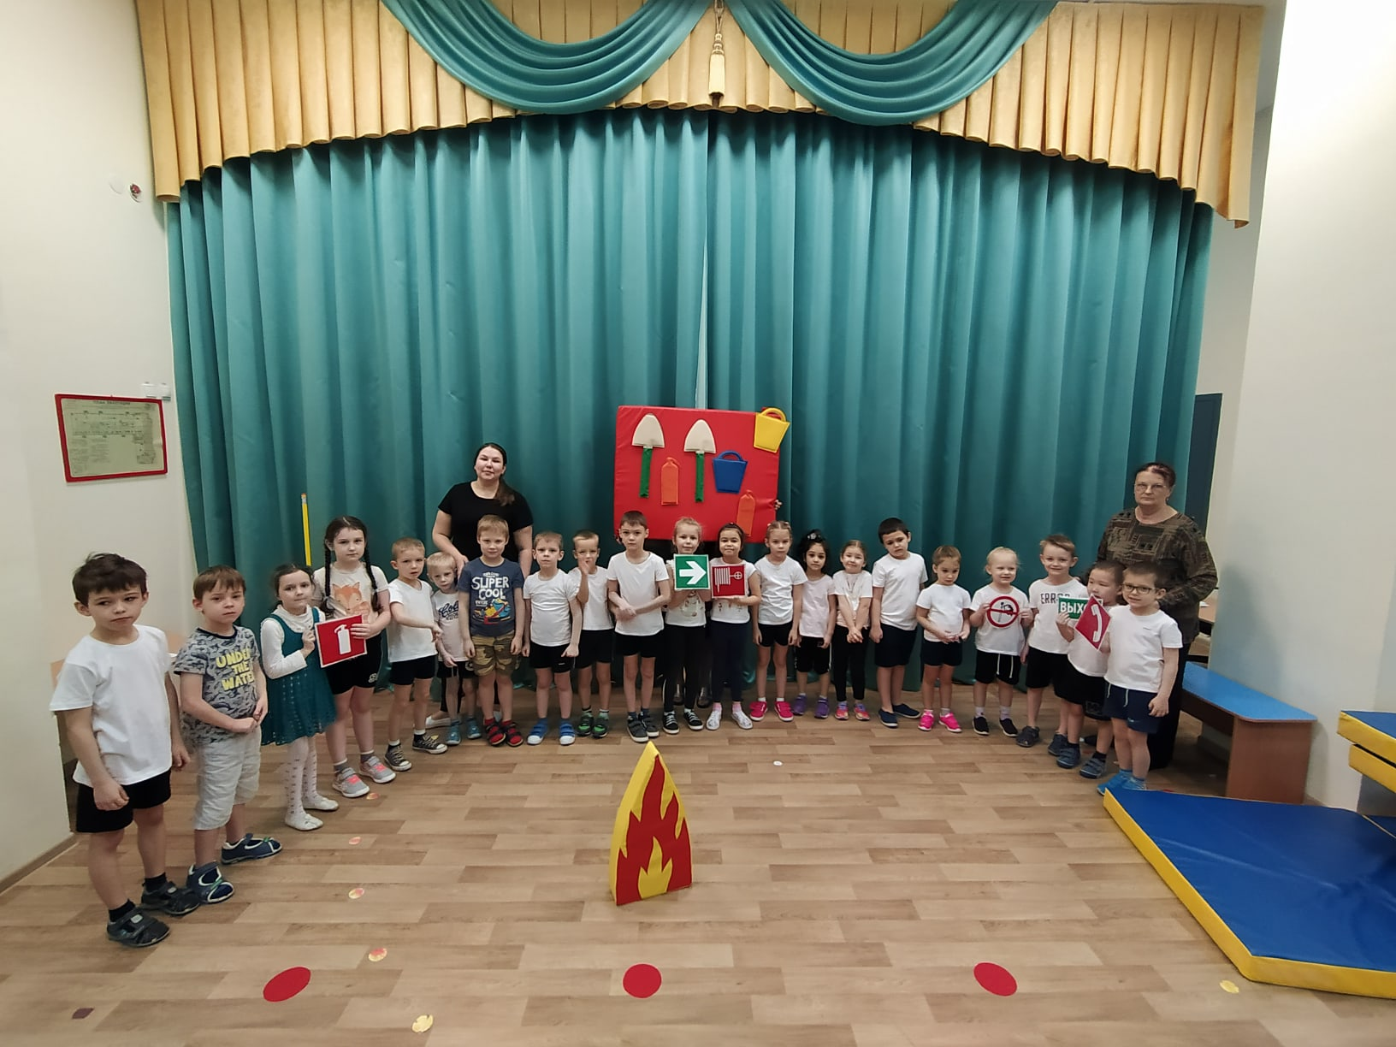
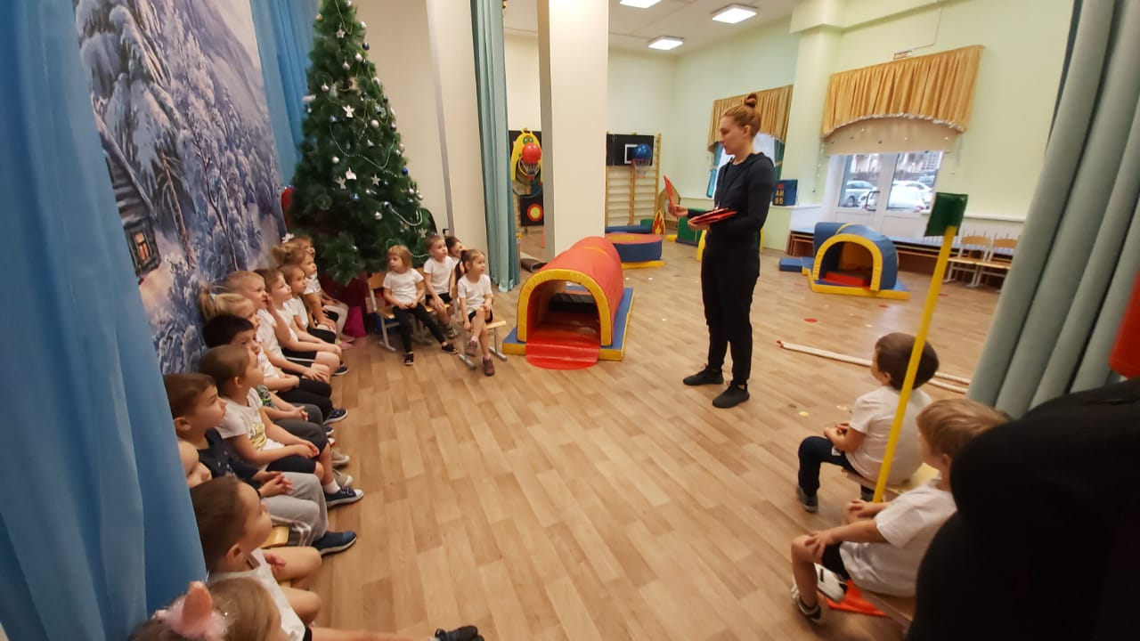
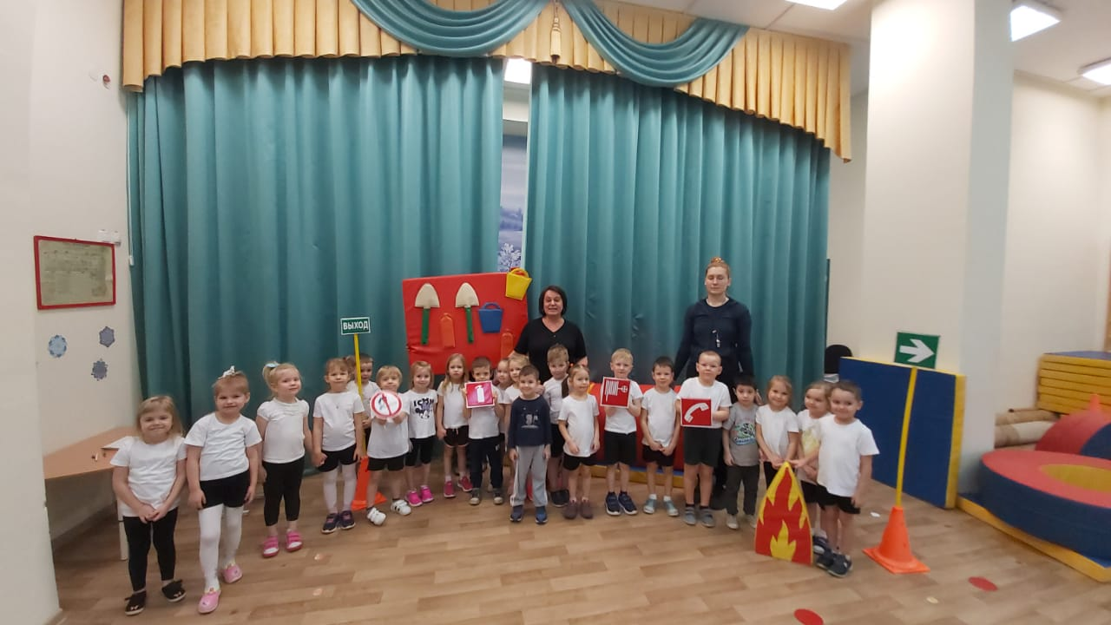
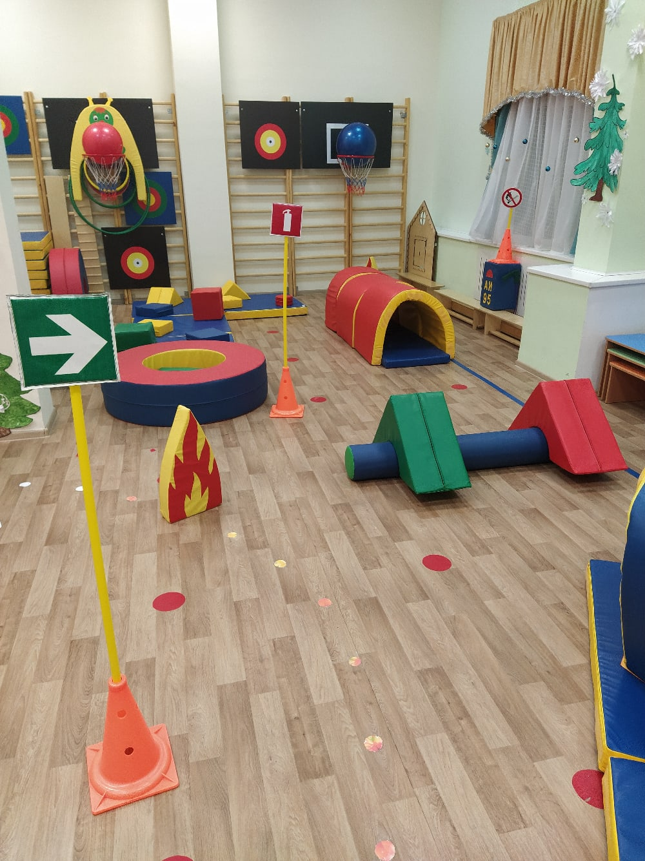
Сегодня с детьми из групп "Цветочки" и "Грибочки" было проведено физкультурное занятие на тему : " Пожарная безопасность и эвакуация". Ребята рассказали о правилах поведения во время пожара, вспомнили средства тушения и личной защиты. Во время выполнения эстафеты совершенствовали навык ползания и перешагивание через препятствия!!!

Slide 4
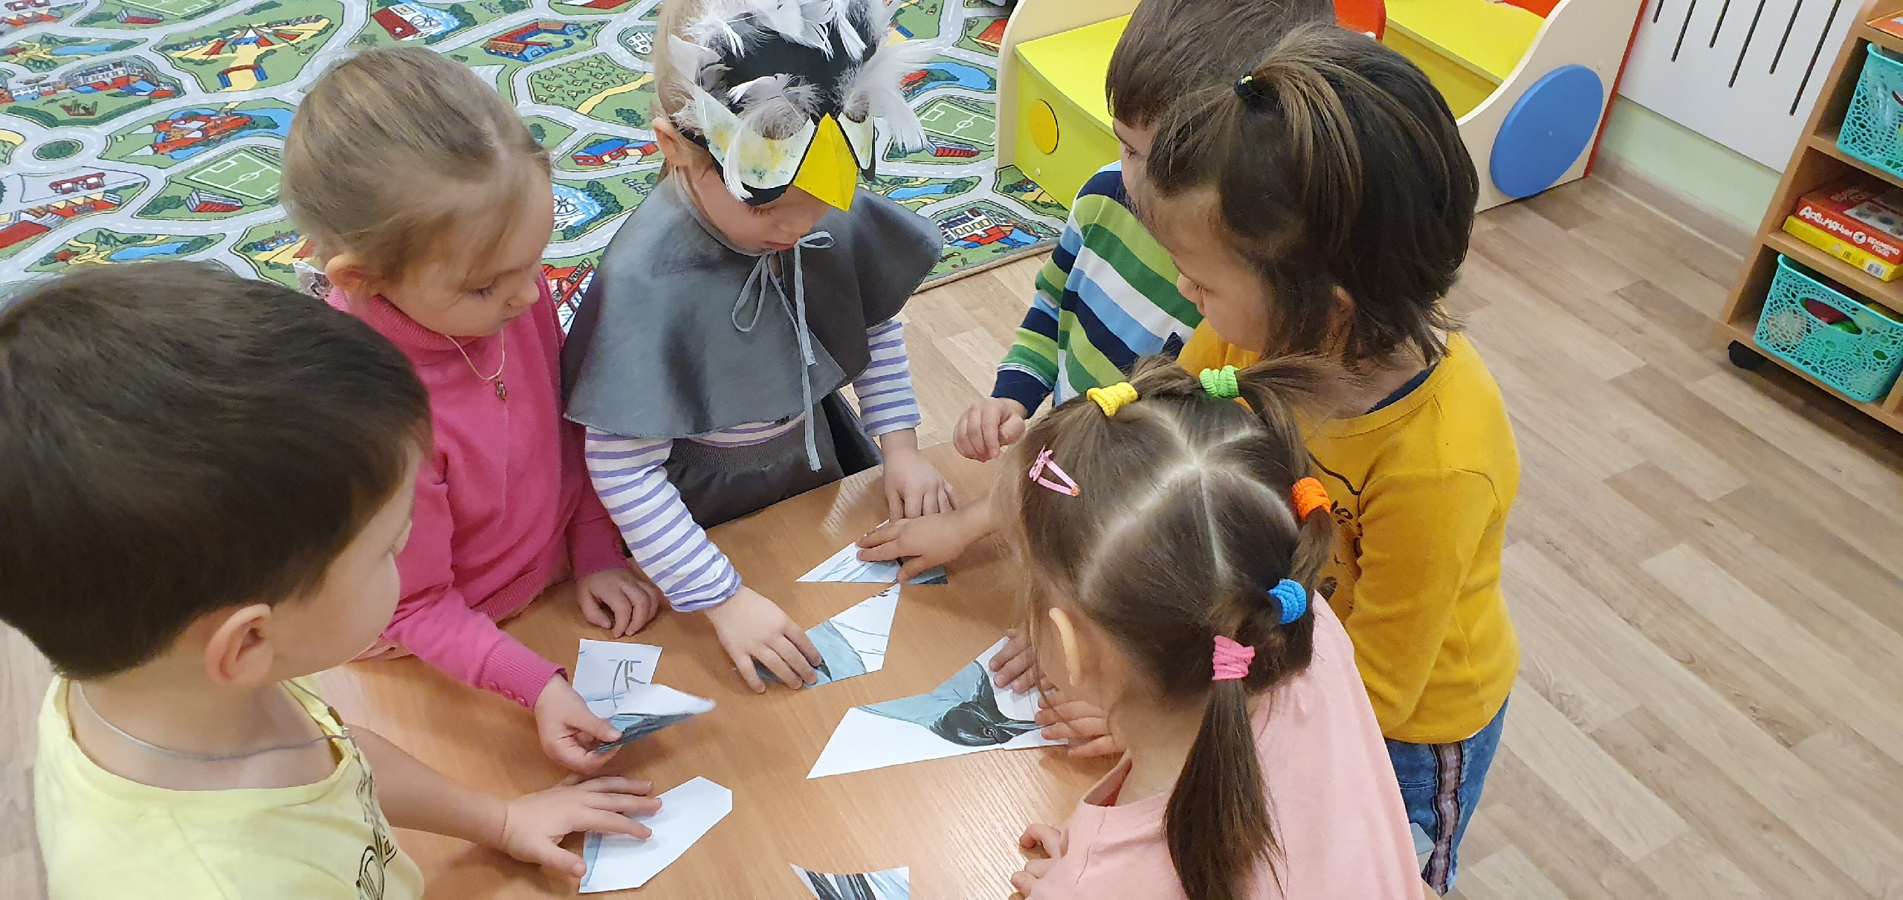
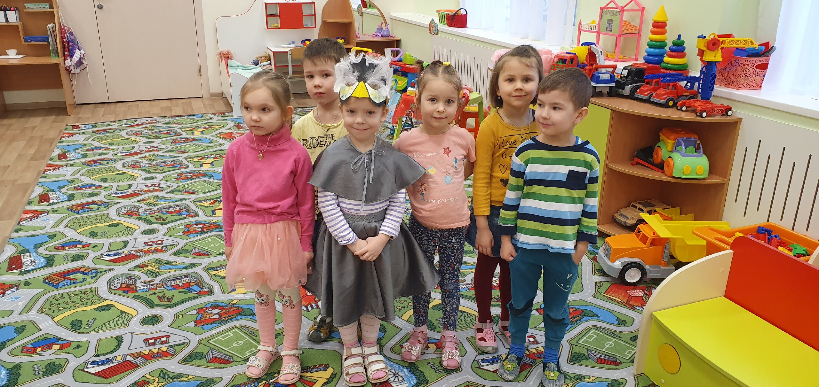
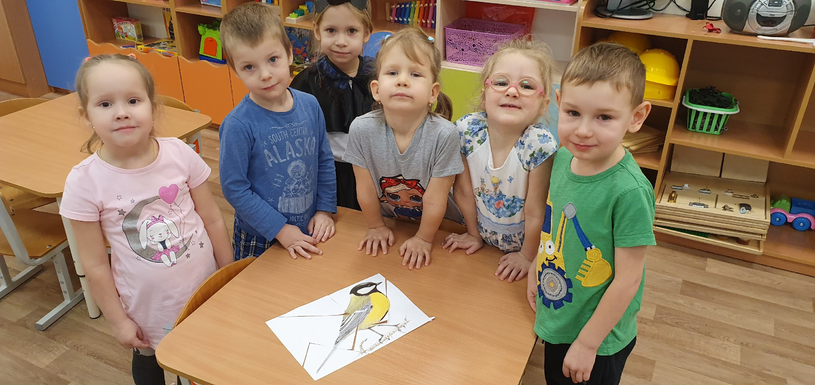
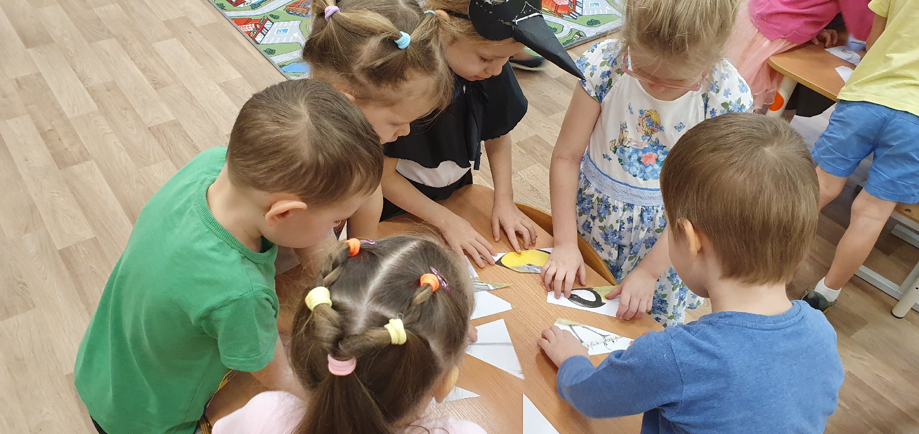
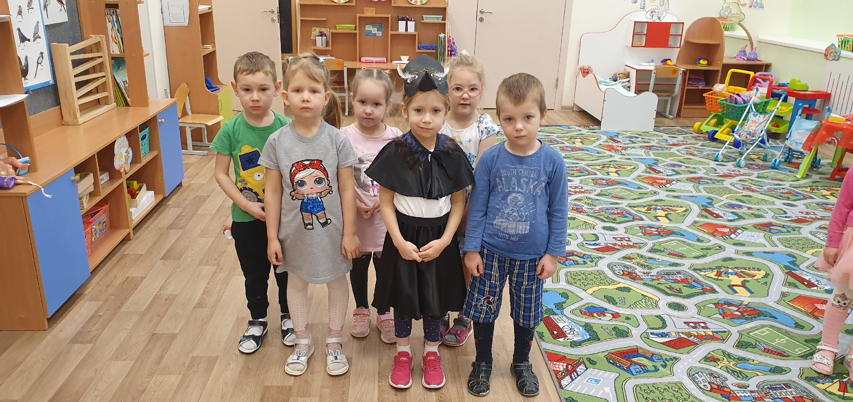
В средней группы прошло развлечения по теме недели «Зимующие птицы»
Побелело за окошком: Все в снегу. Какая ширь! Как румяная матрешка – На крыльце живой снегирь. Снегиря в окно увидишь: Здравствуй милый зимний гость! На крыльцо скорее выйди, Брось им спелых зерен горсть

Slide 5
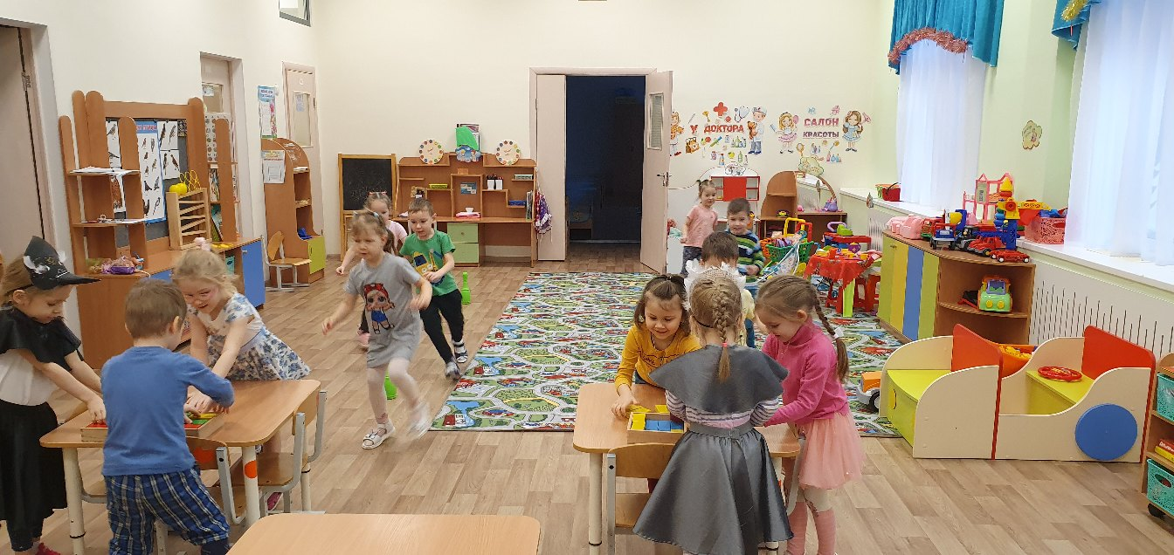
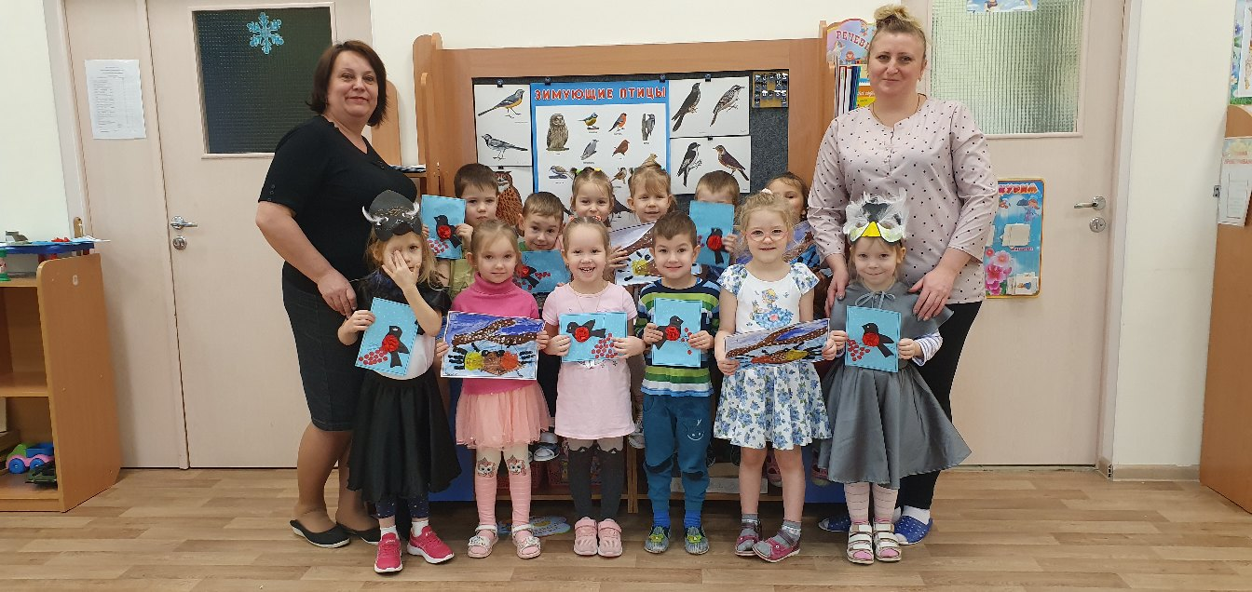
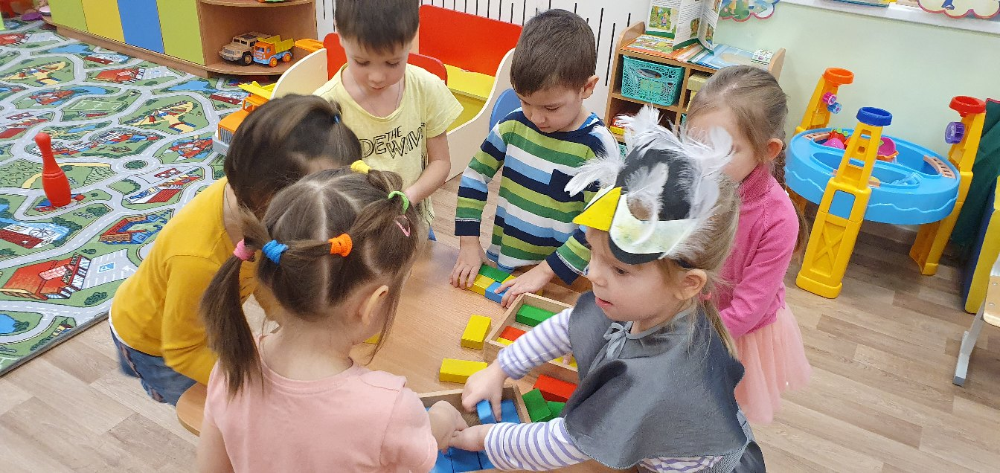
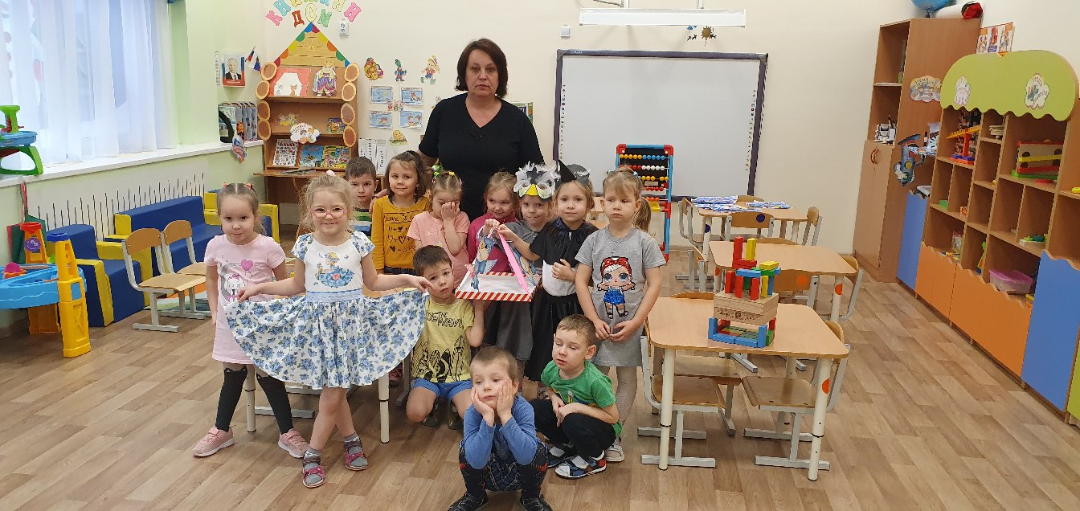
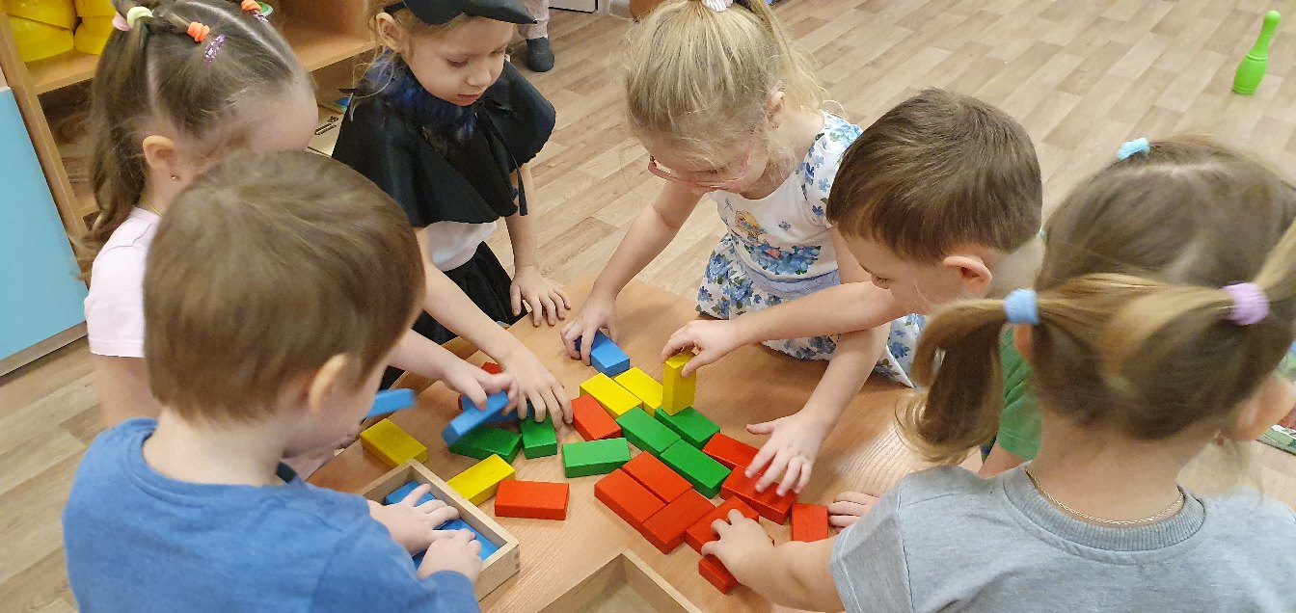

Slide 6
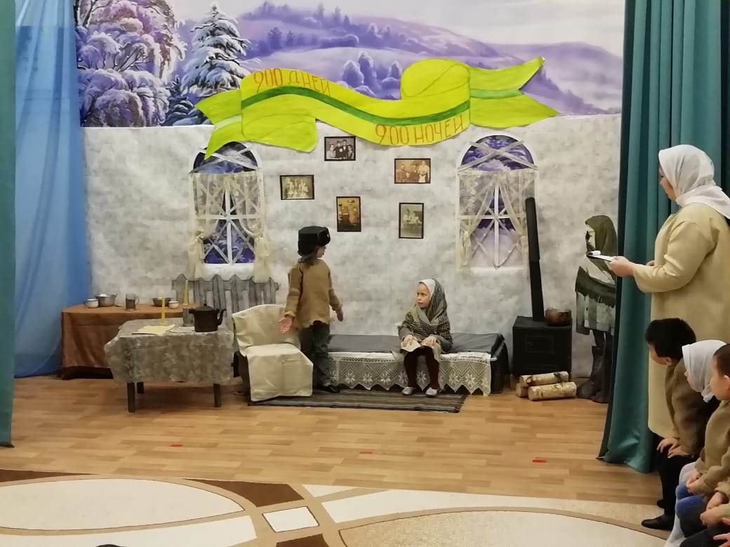
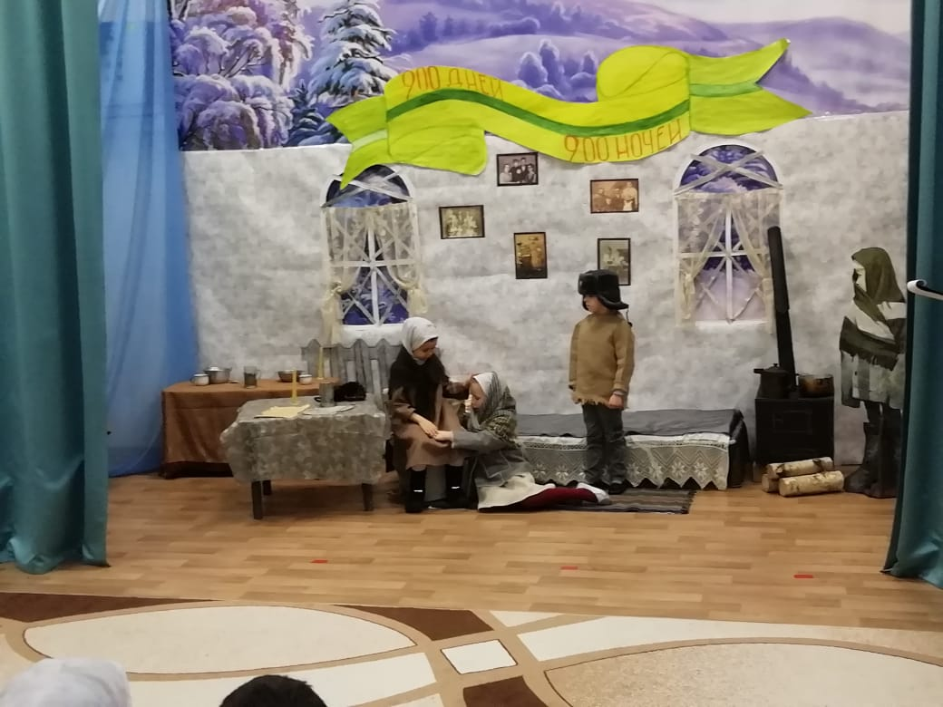
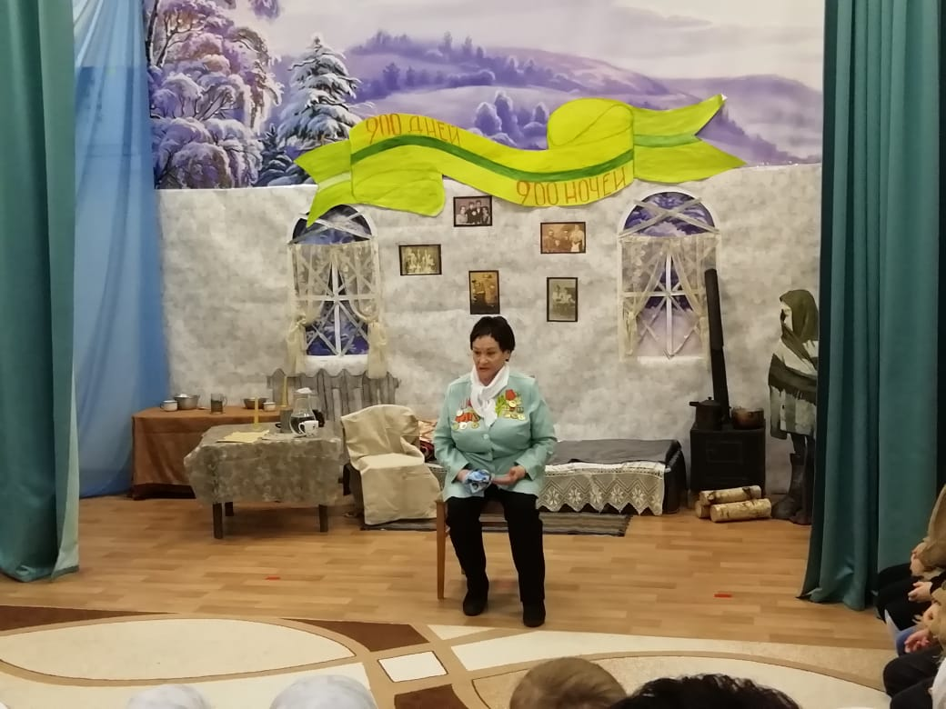
Таких дней в нашей великой истории много, но этот день – особенный. В этот день войсками Советской Армии была окончательно снята блокада Ленинграда, которая продолжалась 900 дней и 900 ночей – страшных и героических одновременно. День снятия блокады Ленинграда – это священный день в истории России. Сегодня для воспитанников двух групп в нашем детском саду прошло тематические занятия.

Slide 7
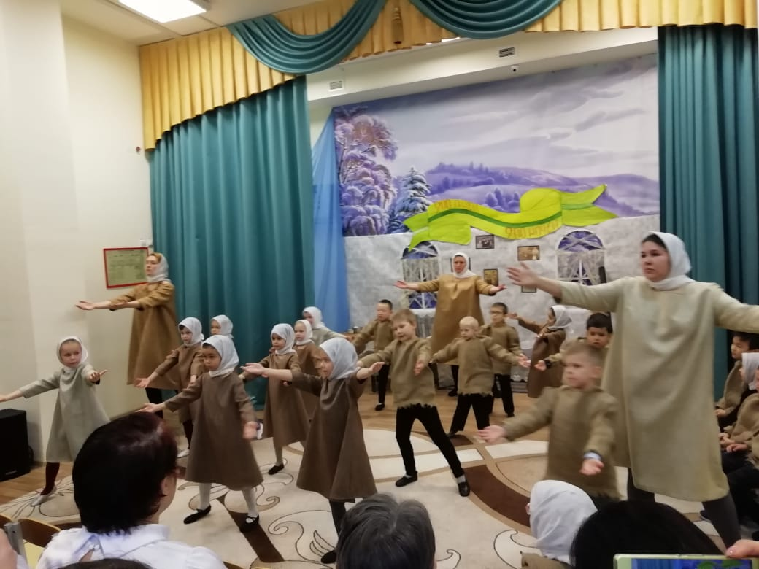
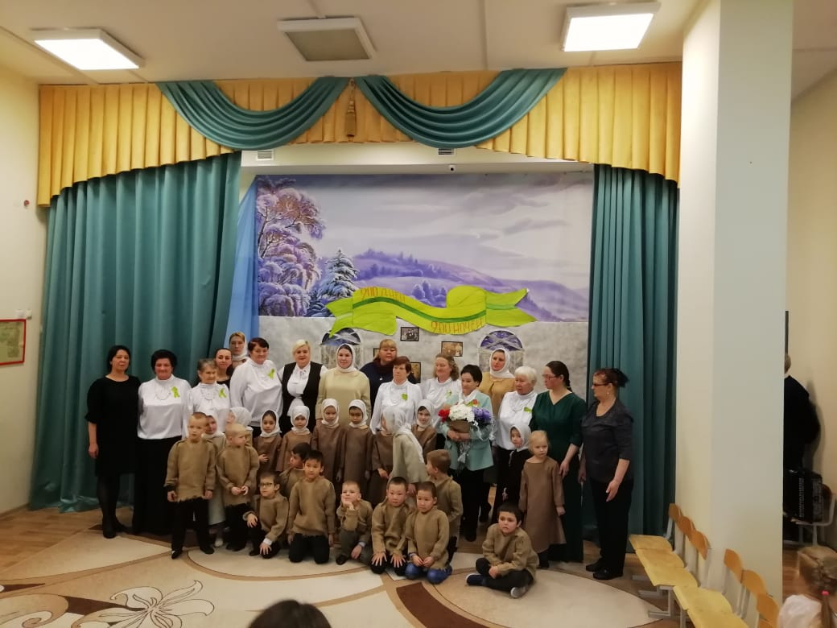
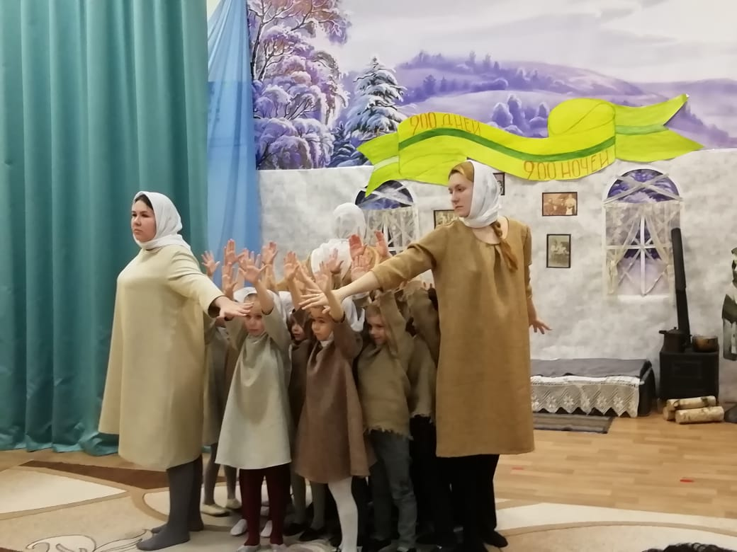
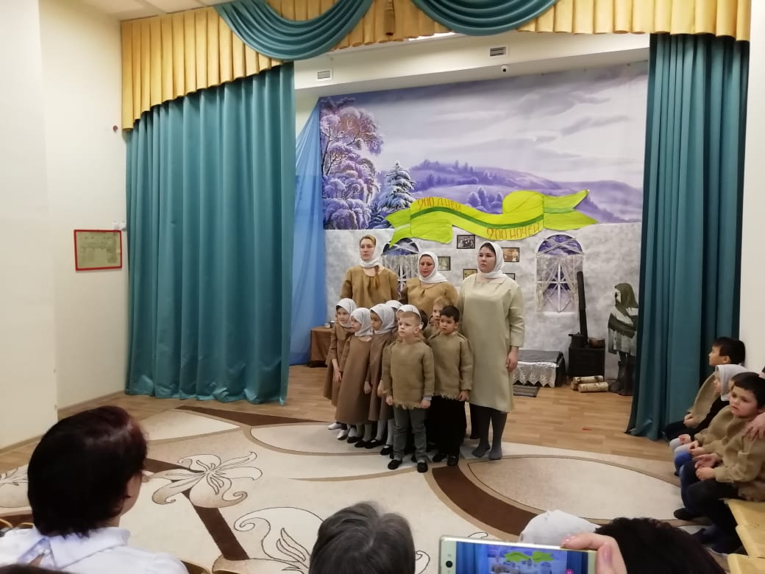
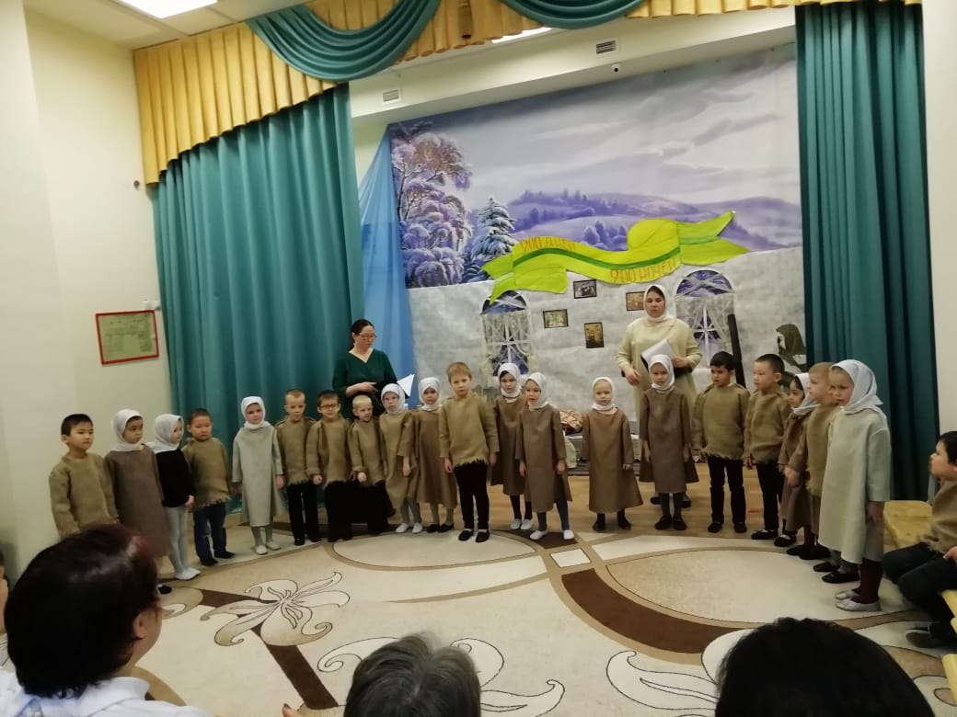

Slide 8
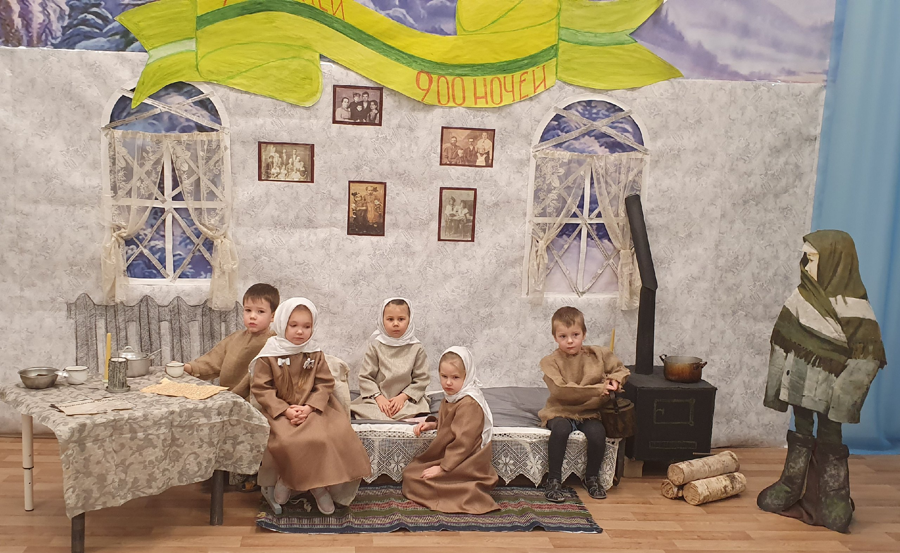
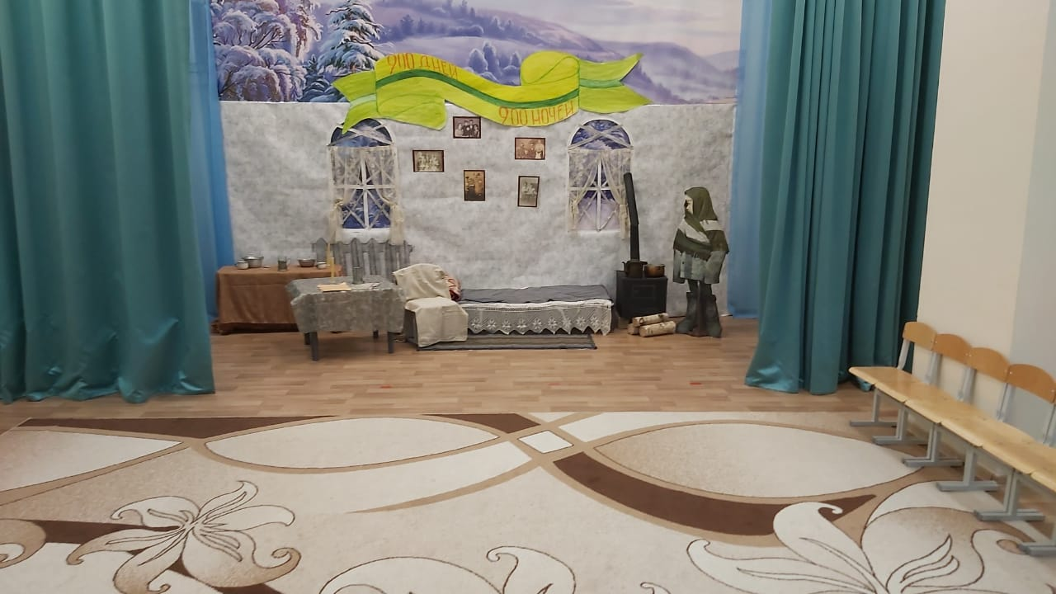
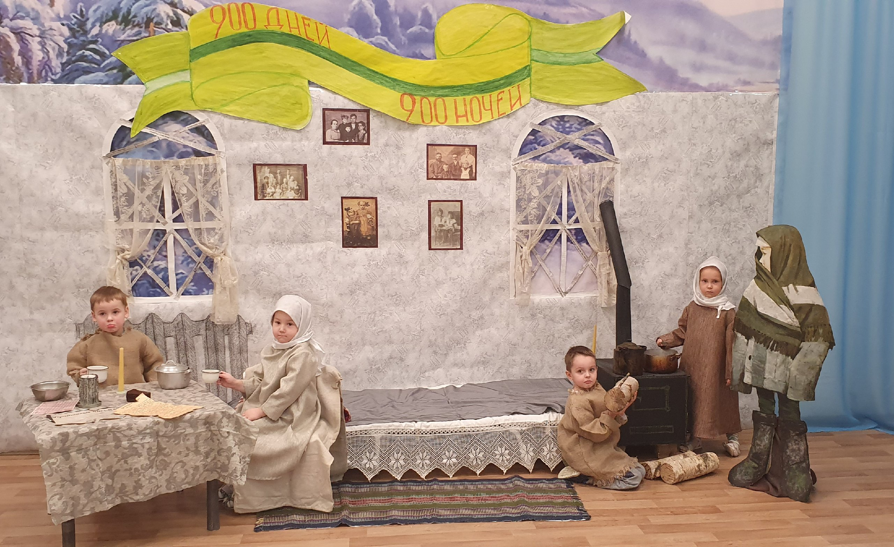
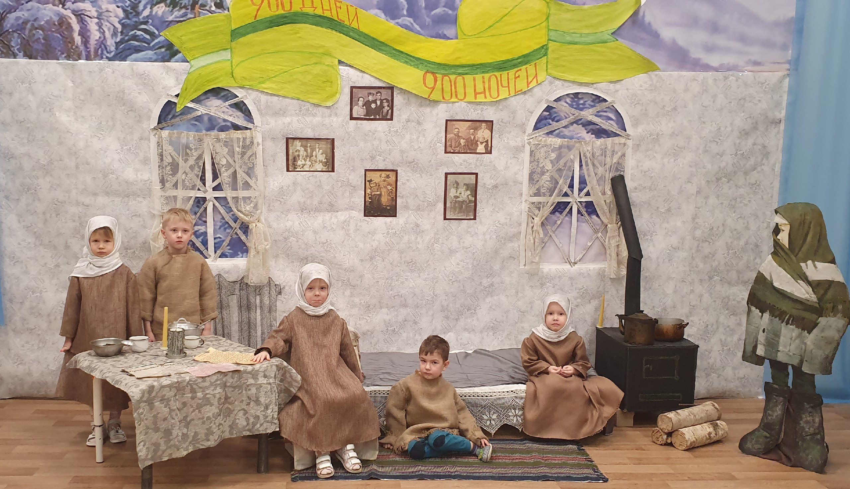
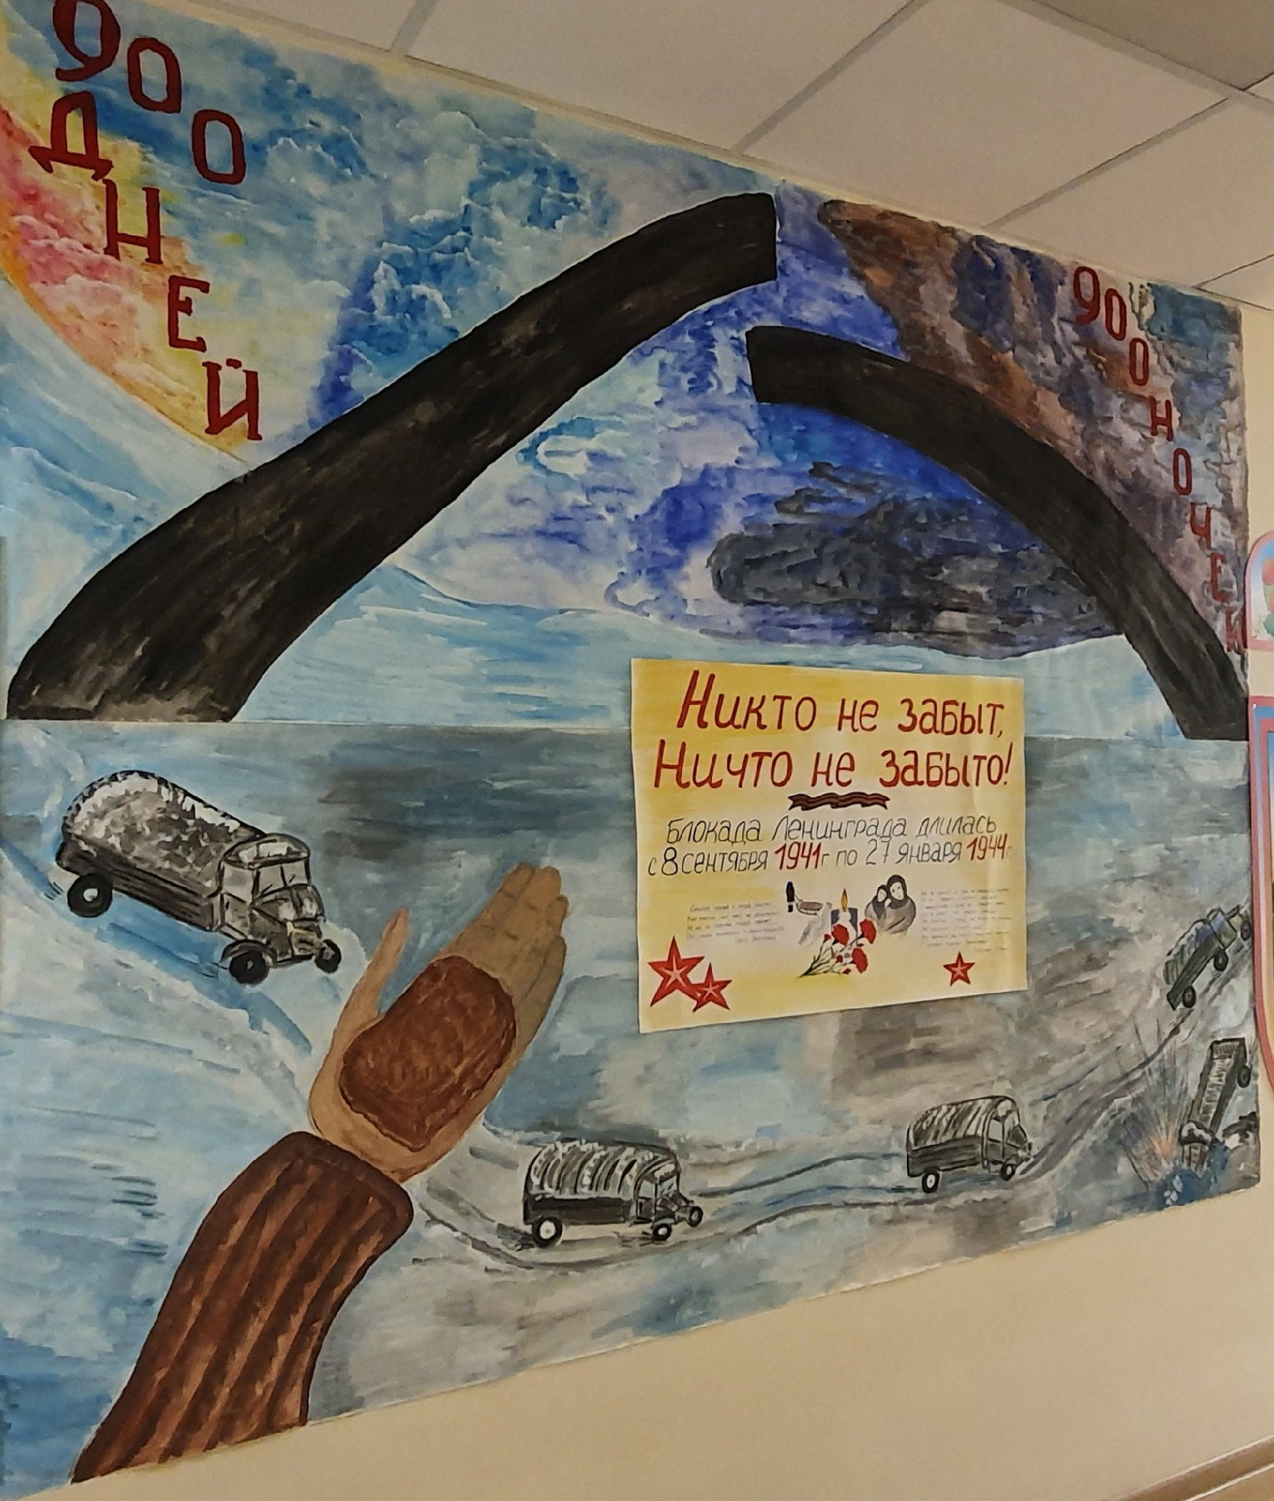
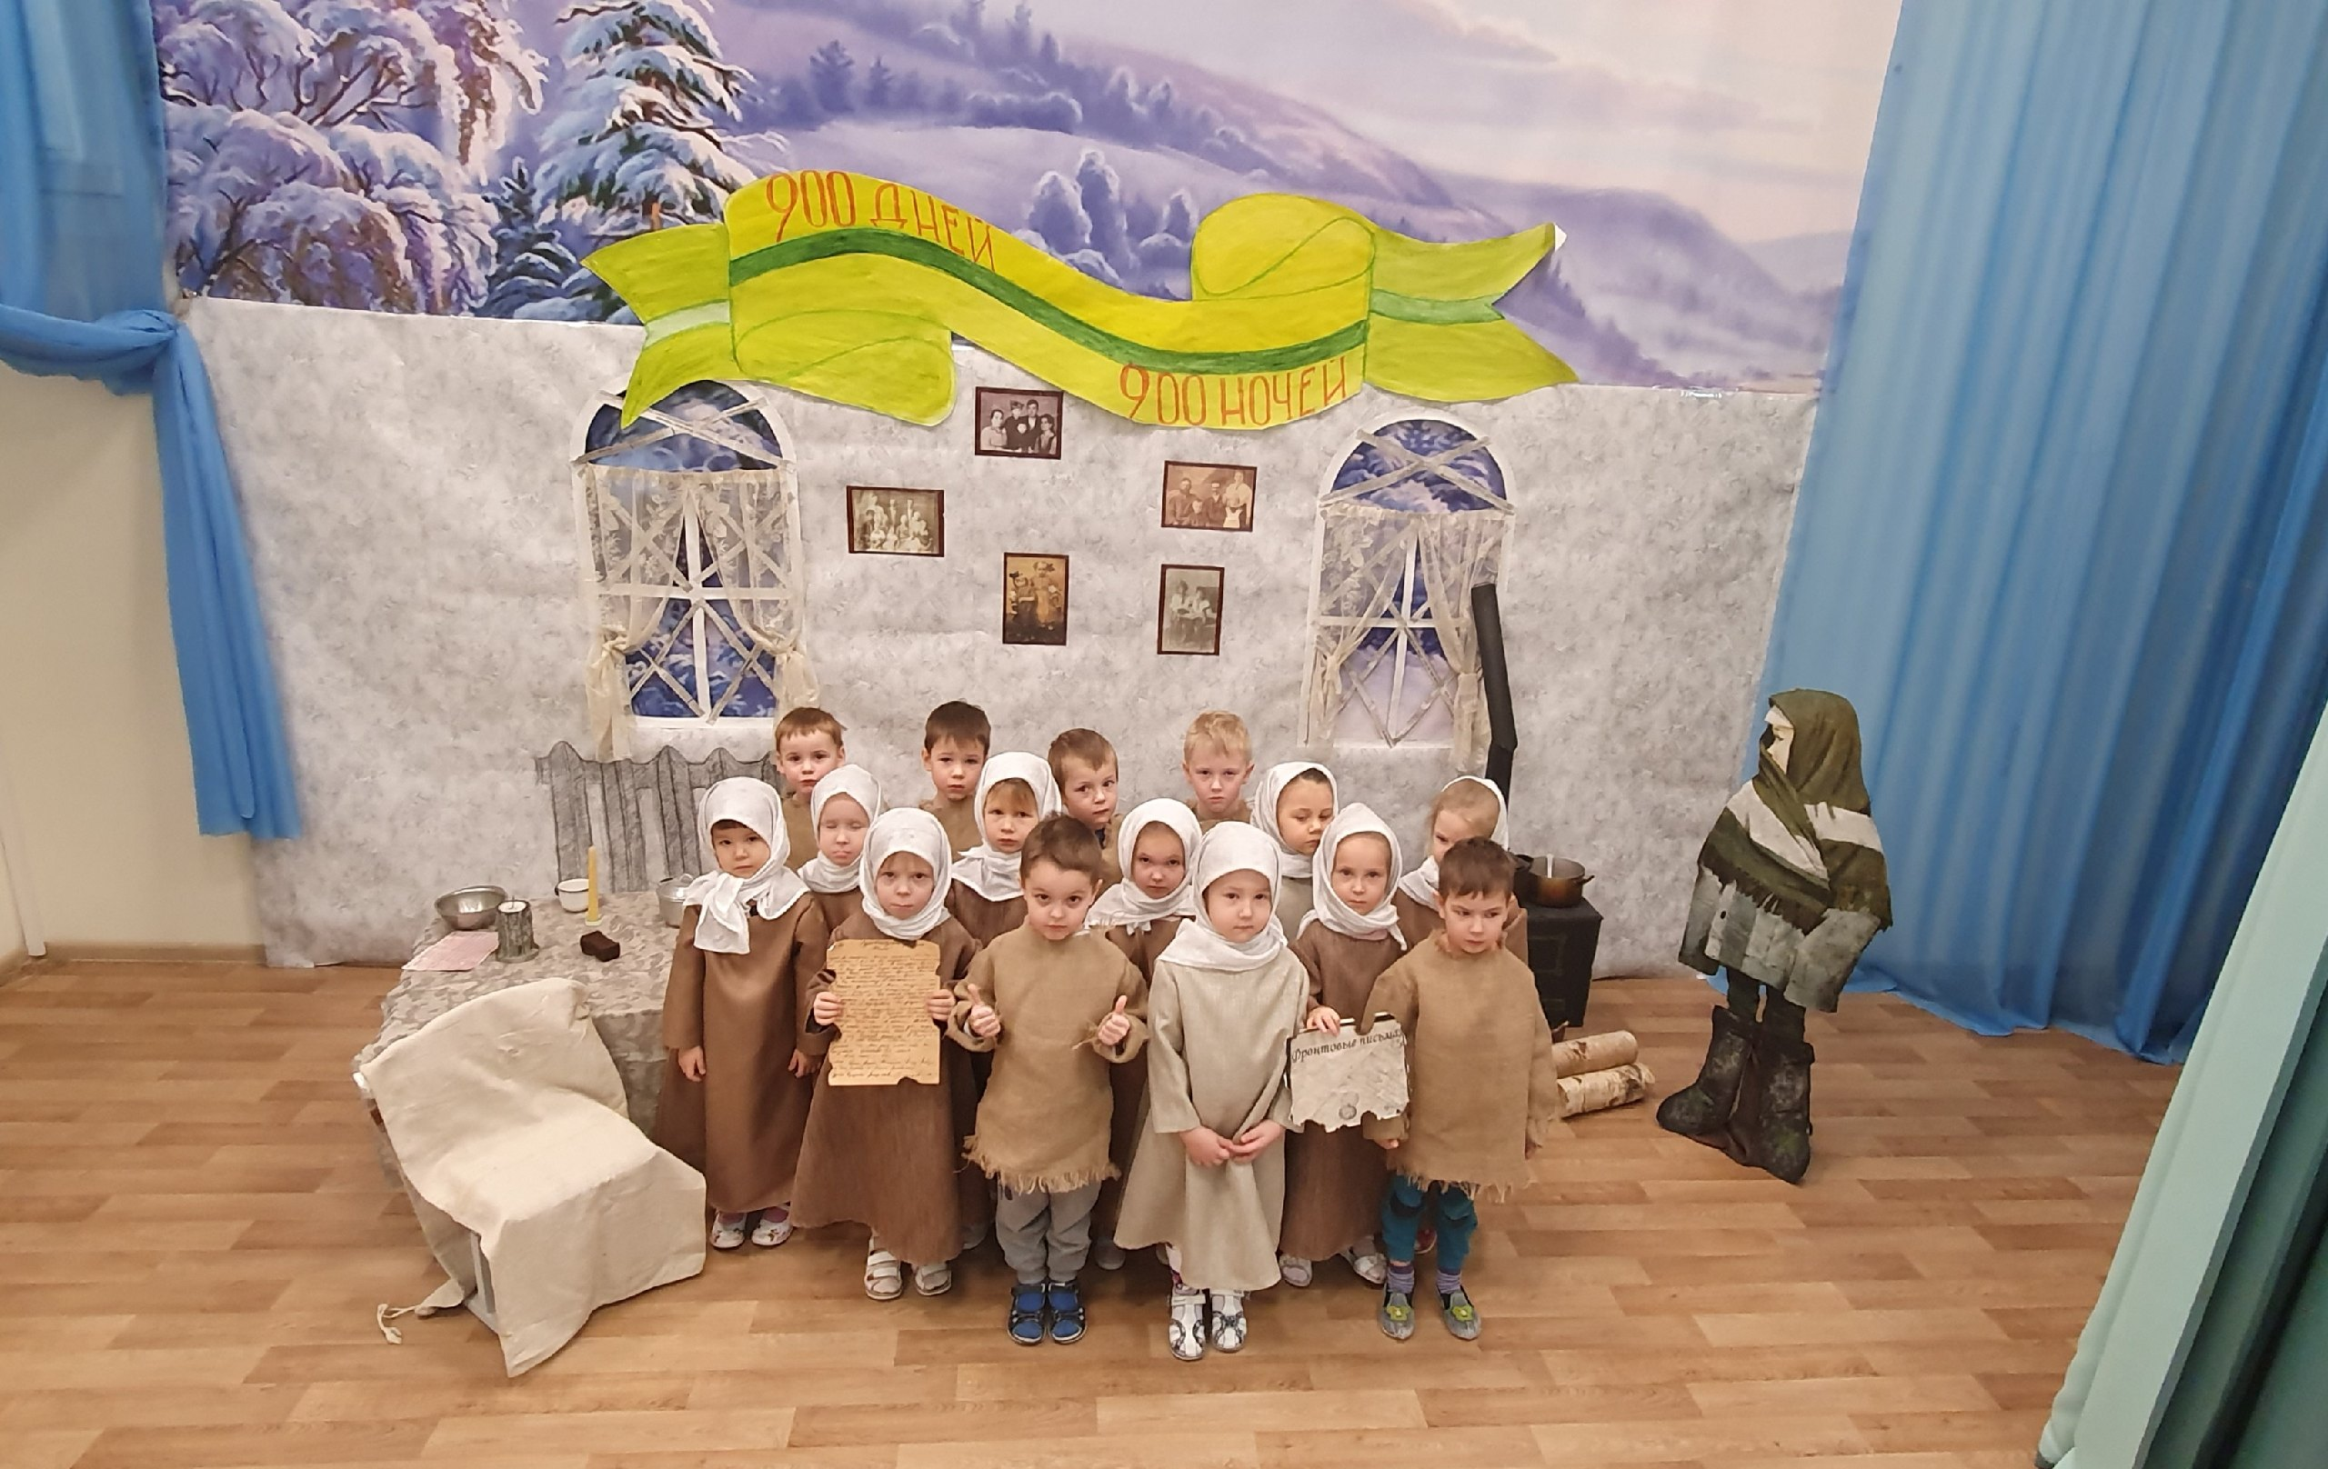

Slide 9
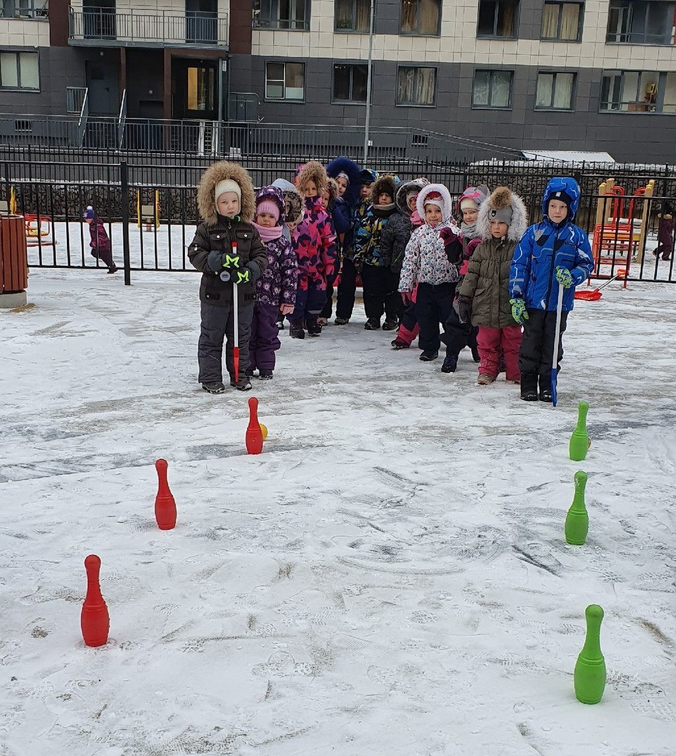
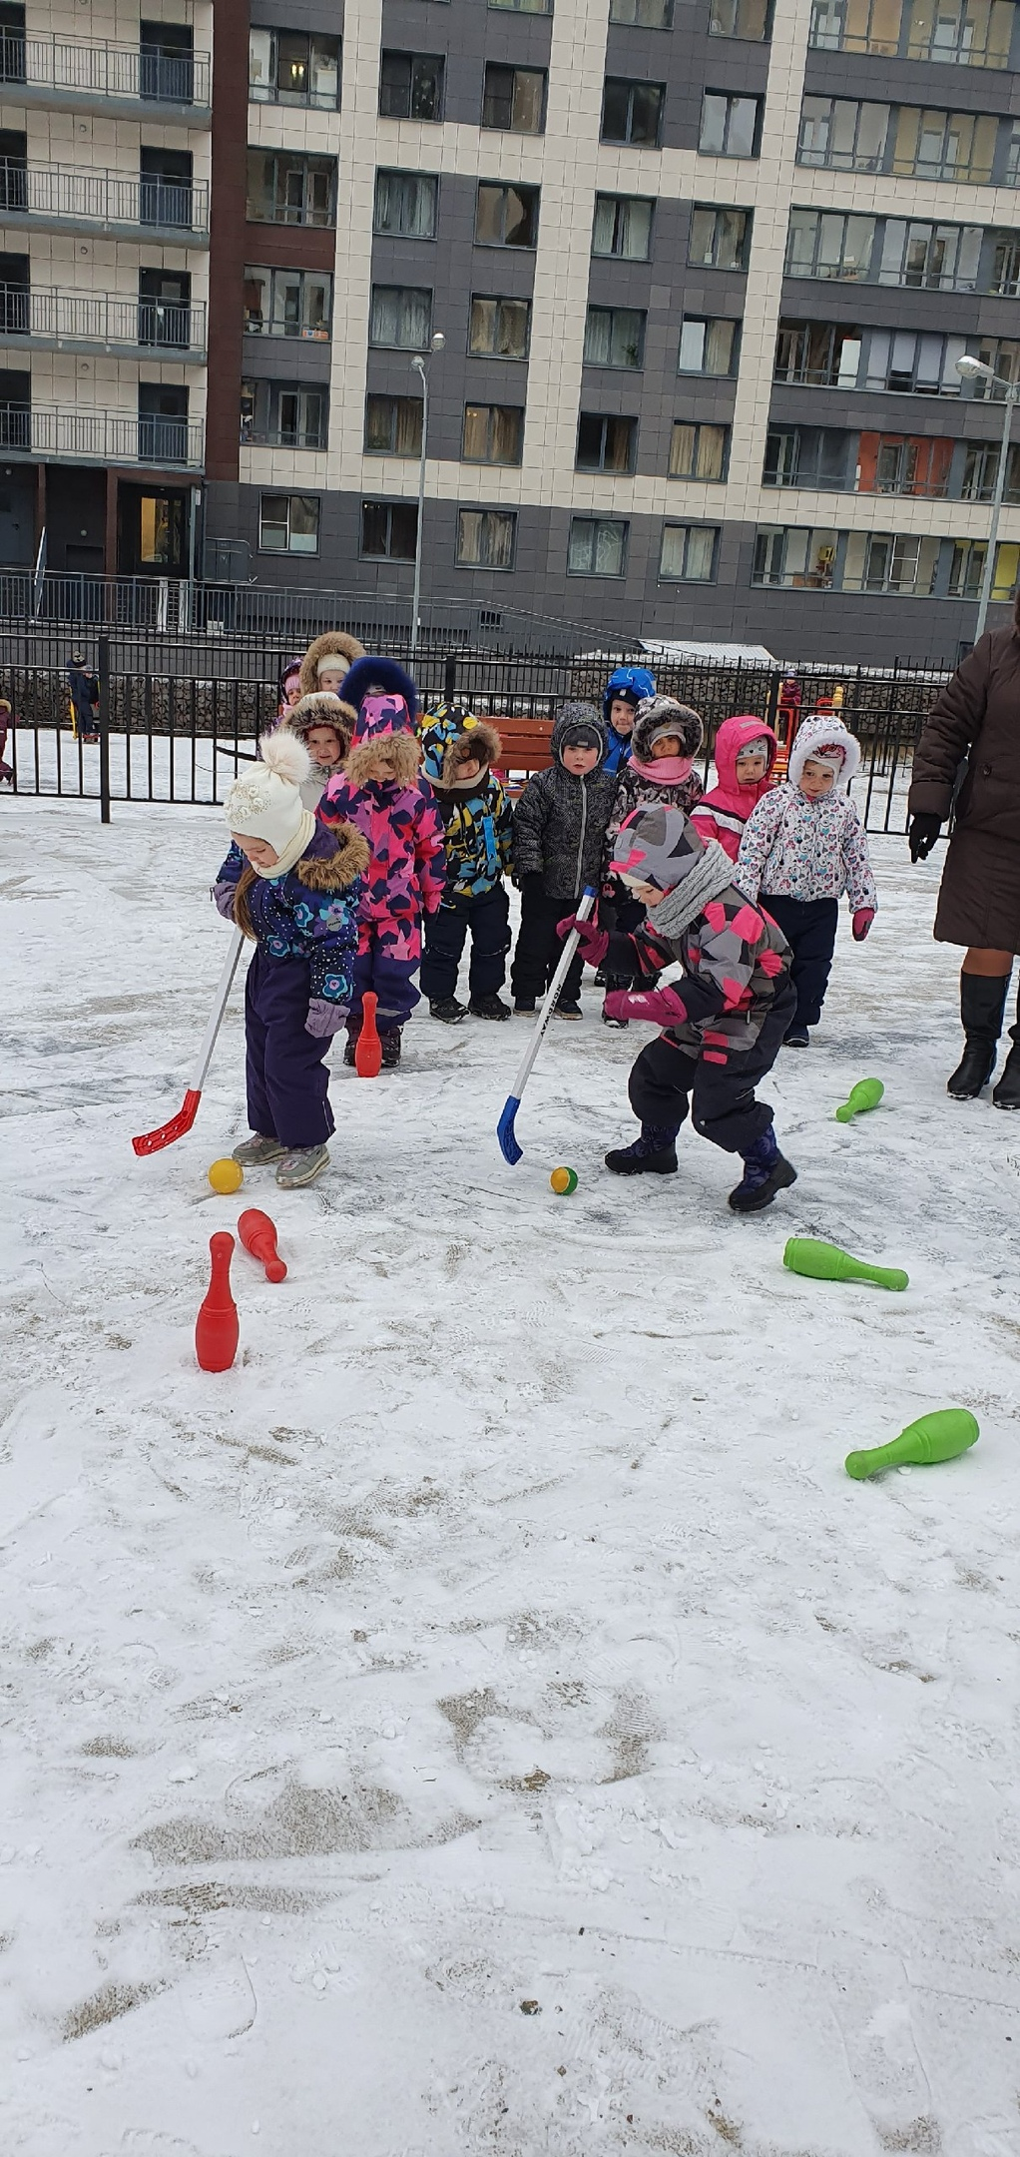
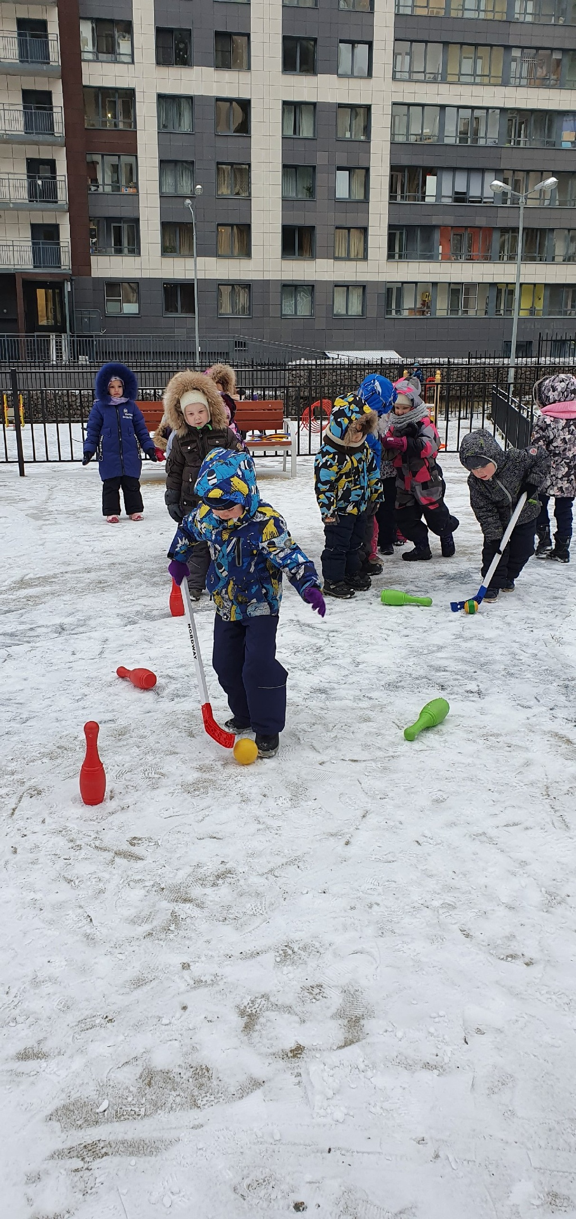
В средней группы прошло развлечения по теме недели
«Зимний вид спорта»
Мы дружные ребята,
Пришли мы в детский сад,
И каждый физкультурой
Заняться очень рад!
Физкультурой мы в саду
Много занимались.
На зарядке по утрам
Крепли, закалялись.

Slide 10
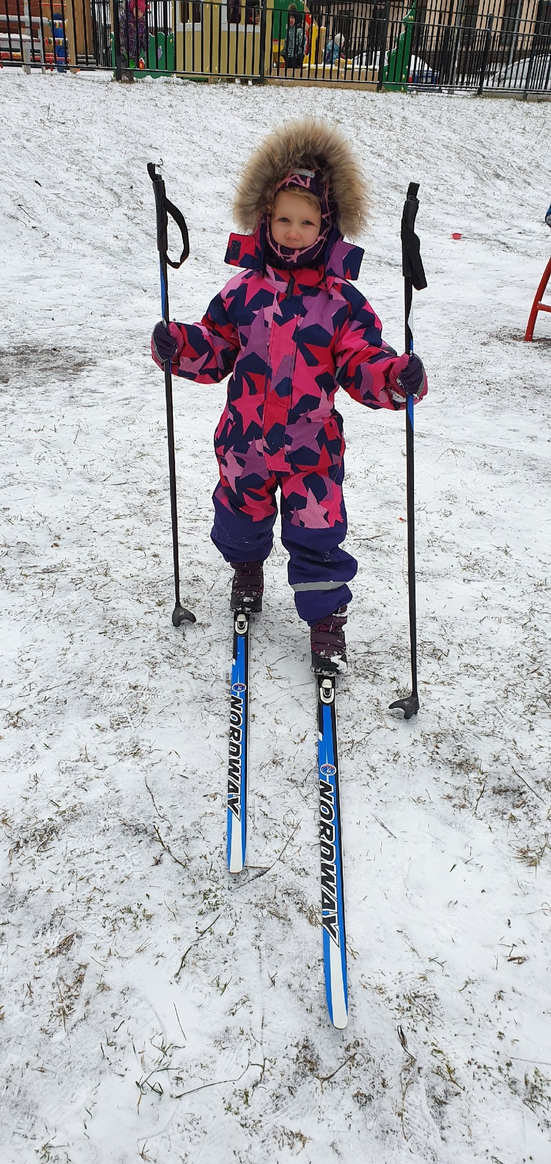
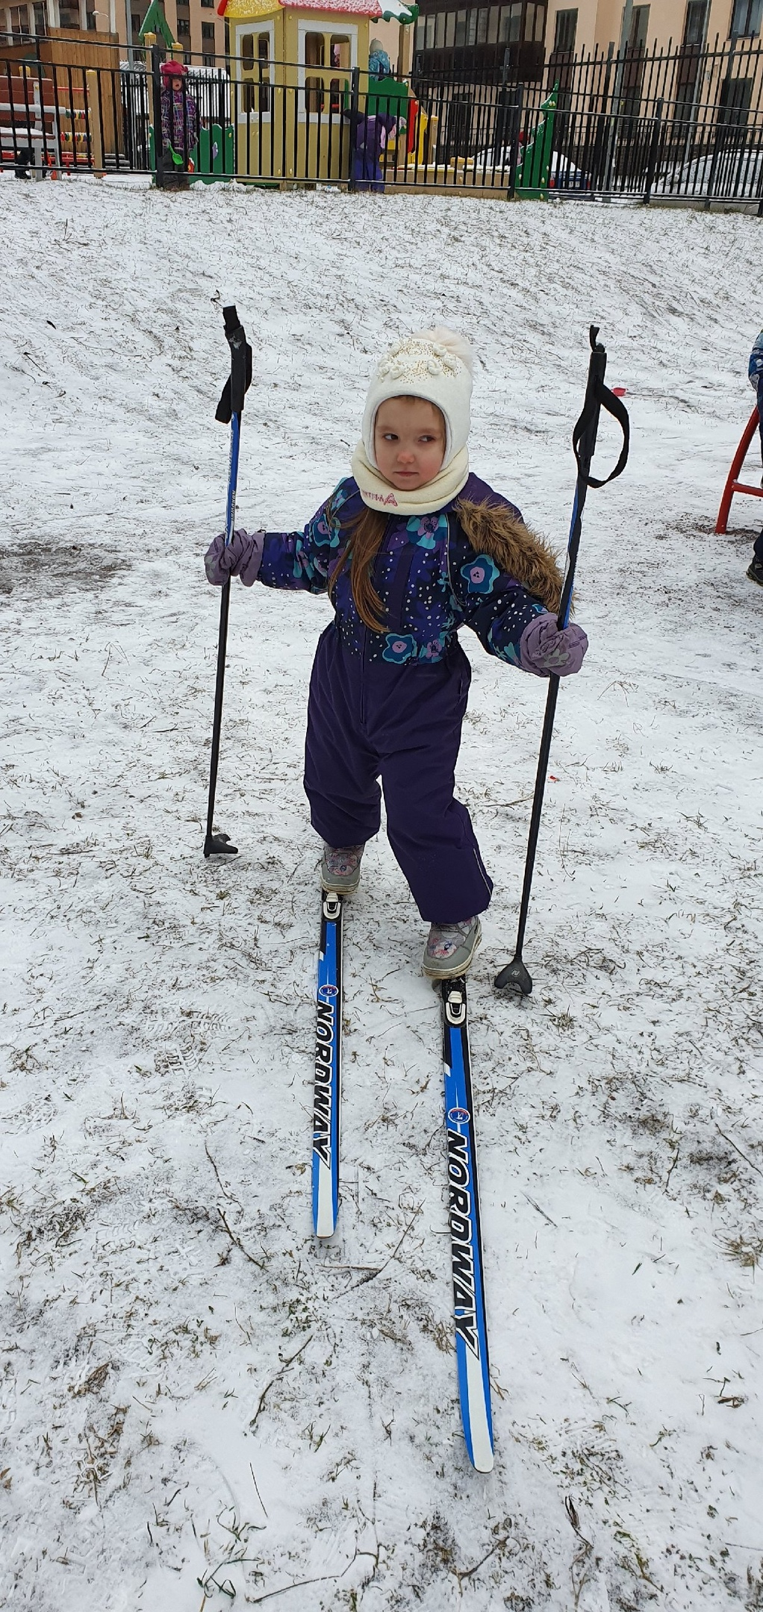
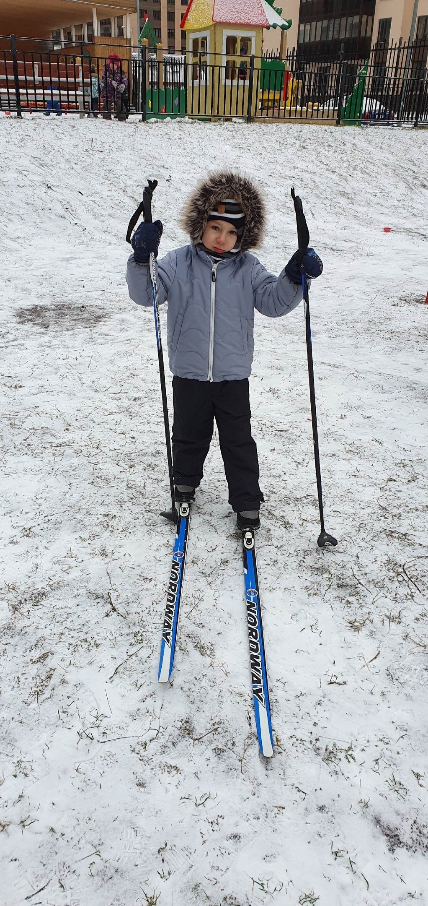
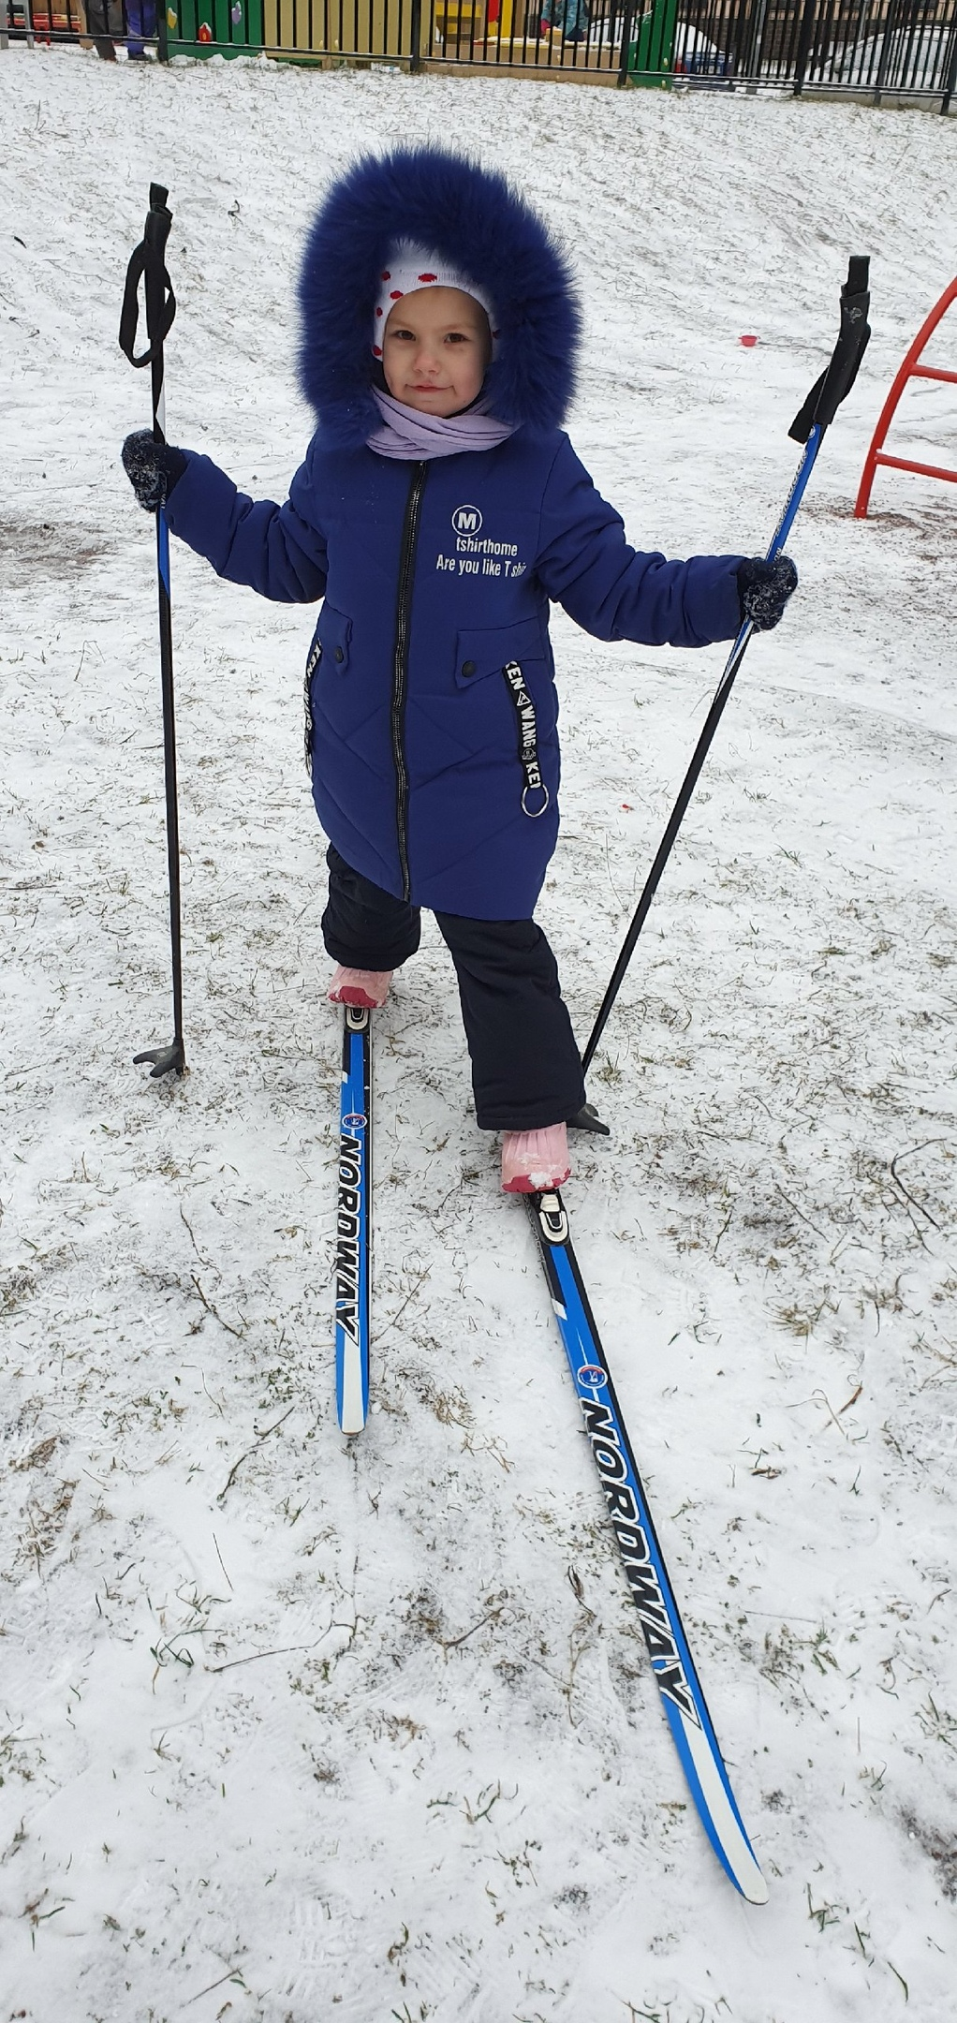
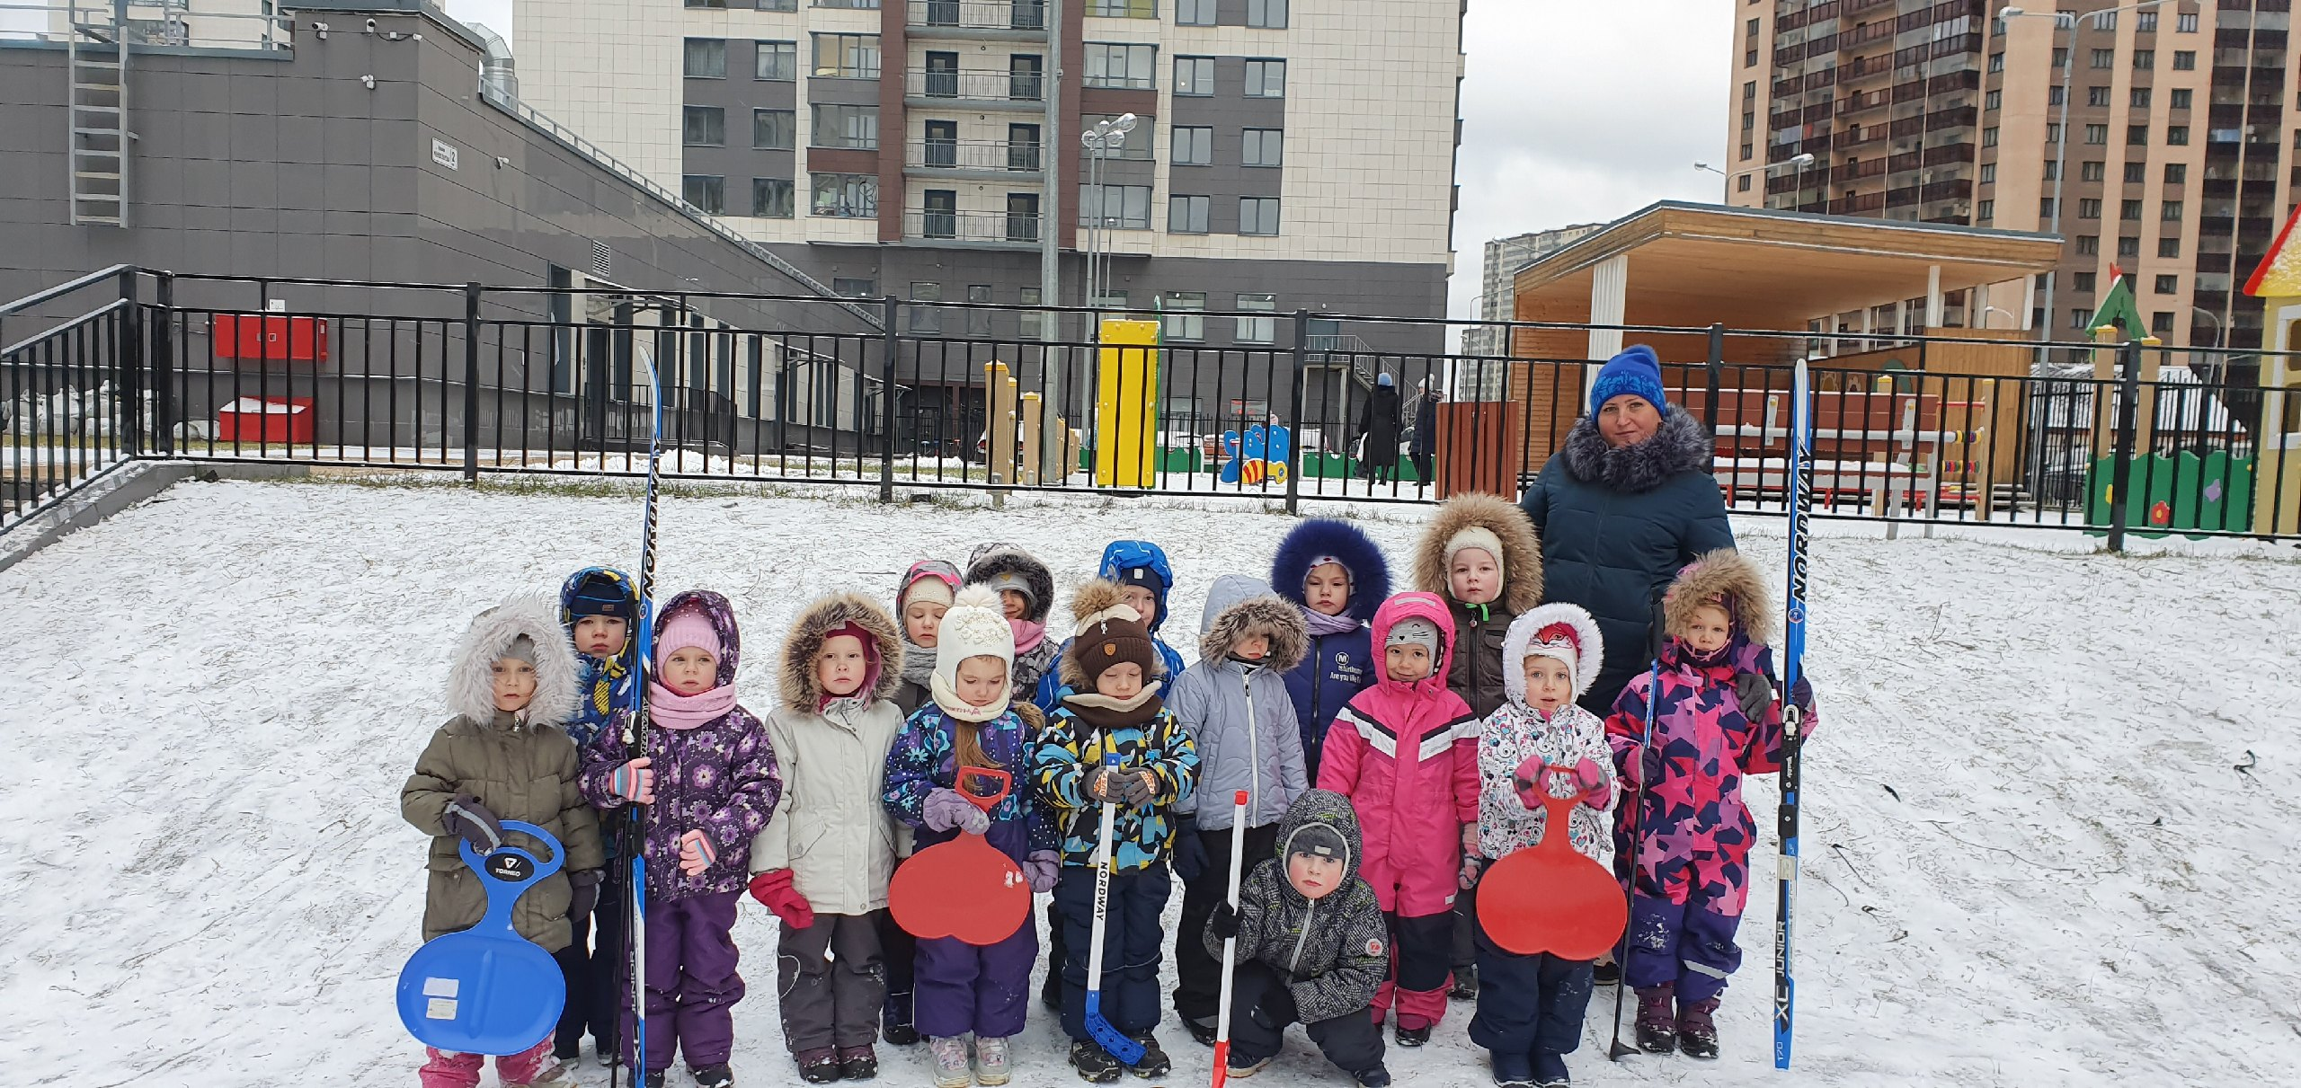

Slide 11
СПАСИБО
ЗА ВНИМАНИЕ

